Slide 1
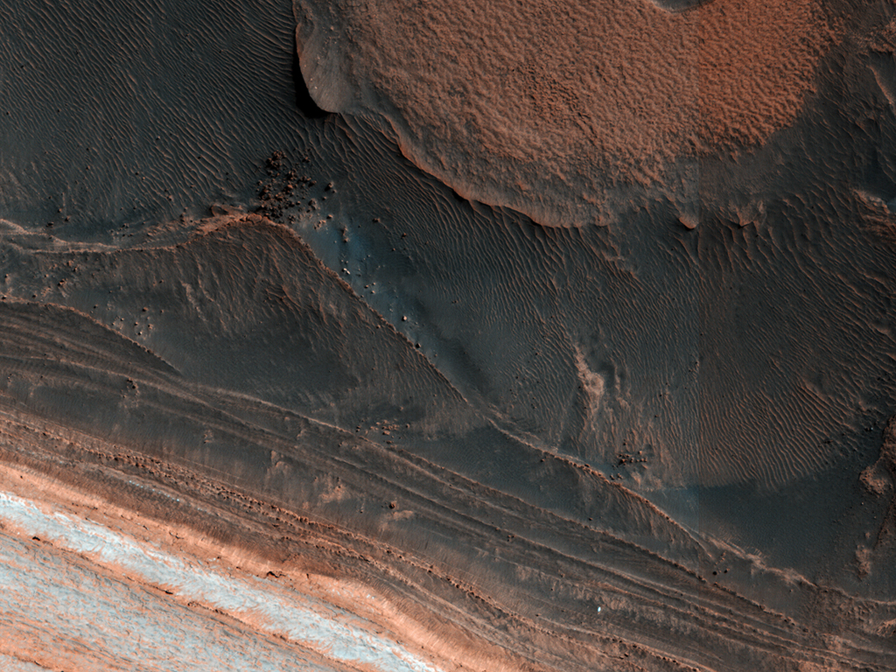


Ísjakaflóð!
Eitt virkasta breytilega svæðið á Mars eru bröttu brúnirnar á setlögunum við norðurpólinn. Þessi mynd sýnir marga nýja ísjaka miðað við eldri myndir frá því í desember 2006. Hreyfimynd sýnir eitt dæmi, þar sem hluti af íshömrum hefur hrunið.
uahirise.org/is/ESP_054663_2650

